Slide 1
Versionskontrollsysteme im Softwareengineering
Gruppen Mitglieder:
Richard Willy Krompos, Maxim Andreev, Lennox-Bennet Wobbrock, Staelle Brenda Magne Signe, Manuella Tresia Fangoe Kwekam, Aaron Curtis Hako Aust, Alex Fokou Tchinda

Slide 2

Abbildung 1

Slide 3
Inhaltsverzeichnis
Einleitung
  Vorstellung & Ziel der Präsentation
  Leitfragen vorstellen
Leitfrage 1: Vorteile verteilter vs. zentralisierter VCS
  Zielsetzung von Versionskontrollsystemen
  Zentralisierte Systeme (CVCS)
  Verteilte Systeme (DVCS)
  Vergleich CVCS vs. DVCS
  Technische Darstellung (Git Graph)
  Zusammenfassung Leitfrage 1

Slide 4
Inhaltsverzeichnis
Leitfrage 2: Branching-Strategien & Softwarequalität
  Branching-Grundlagen
  Trunk-Based Development
  Feature Branching
  Forking Workflow
  Auswirkungen auf Softwarequalität
  Zusammenfassung Leitfrage 2
Zukunftsaussichten und Trends in der Versionskontrolle
  Zukunftsaussichten von Versionskontrollsystemen
  Technische Trends
  Bedeutung für Entwickler & Teams
Fazit & Quellen

Slide 5
Teil1: Einleitung Leitfrage 1
Welche Vorteile bietet ein verteiltes Versionskontrollsystem im Vergleich zu einem zentralisierten Modell?

Slide 6
Zielsetzung von Versionskontrollsystemen
Änderungen nachvollziehen
Historie & alte Versionen wiederherstellen
Paralleles Arbeiten im Team
Dokumentation für spätere Bearbeitung
Zitat: „Versionsverwaltung ist ein System, welches die Änderungen an einer oder einer Reihe von Dateien über die Zeit hinweg protokolliert, sodass man später auf eine bestimmte Version zurückgreifen kann“[1]

Slide 7
Zentralisierte Systeme
Definition: Ein CVCS speichert das gesamte Projekt auf einem zentralen Server. Entwickler benötigen eine Verbindung, um Änderungen zu machen.
Beispiele: Subversion (SVN), CVS
Vorteile:
Klare zentrale Kontrolle
Einfache Rechteverwaltung
Geeignet für kleine Teams oder Projekte mit geringer Parallelität

Slide 8
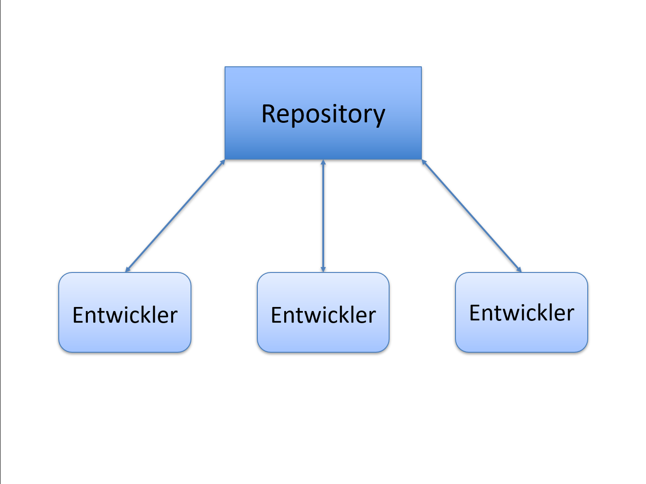
Zentralisierte Systeme
Nachteile:
Serverausfall > gesamte Arbeit stoppt
Offline-Arbeiten nahezu unmöglich
Parallelität stark eingeschränkt, da alle Entwickler auf denselben Server zugreifen
Arbeitsweise: Commits erfolgen nacheinander auf den Server, Änderungen werden linear gespeichert
Abbildung 2

Slide 9
Verteilte Systeme
Definition: DVCS speichert das komplette Repository lokal bei jedem Entwickler.
Beispiele: Git, Mercurial
Vorteile:
Offline-Arbeit möglich
Schnelle lokale Commits
Flexible Branching-Strategien
Hohe Ausfallsicherheit (jede Kopie ist ein Backup)

Slide 10
Verteilte Systeme
Nachteile:
Einarbeitung für neue Entwickler notwendig
Speicherbedarf bei sehr großen Projekten
Arbeitsweise: Jeder Entwickler kann unabhängig Änderungen commiten, testen, Branches anlegen und später in ein zentrales Repository pushen

Slide 11
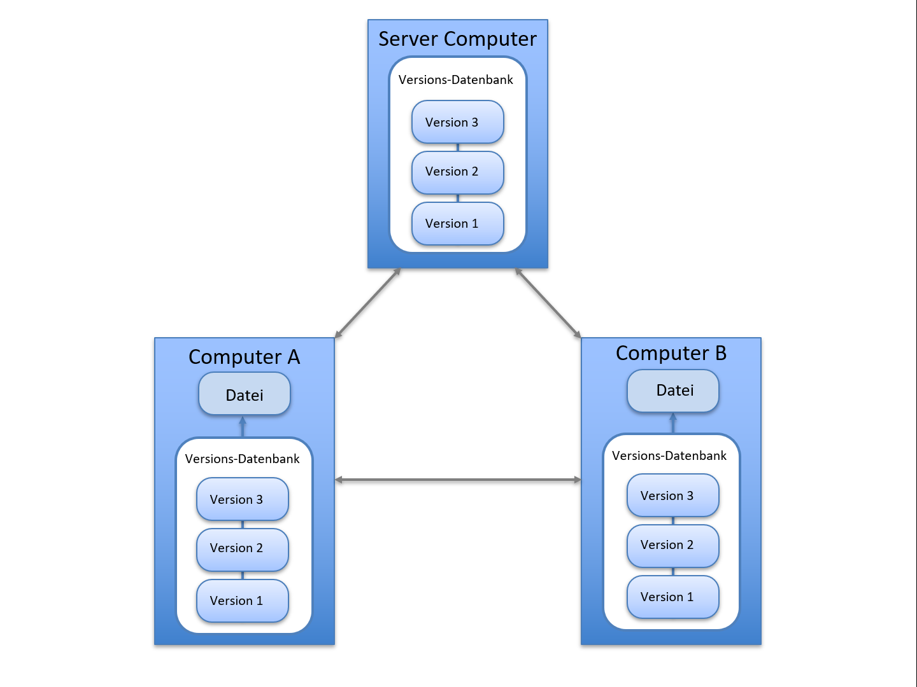
Abbildung 3

Slide 12
Vergleich Zentralisiert (CVCS) vs. Verteiltes System (DVCS)
Merkmale | Zentralisiert (CVCS) | Verteiltes System (DVCS)
Speicherort | Server | Lokal bei jedem Entwickler
Offline-Funktionalität | Eingeschränkt | Voll möglich
Ausfallsicherheit | Gering | Hoch
Geschwindigkeit | Netzwerkabhängig | Lokal sehr schnell
Parallelität | Begrenzt | Sehr flexible

Slide 13
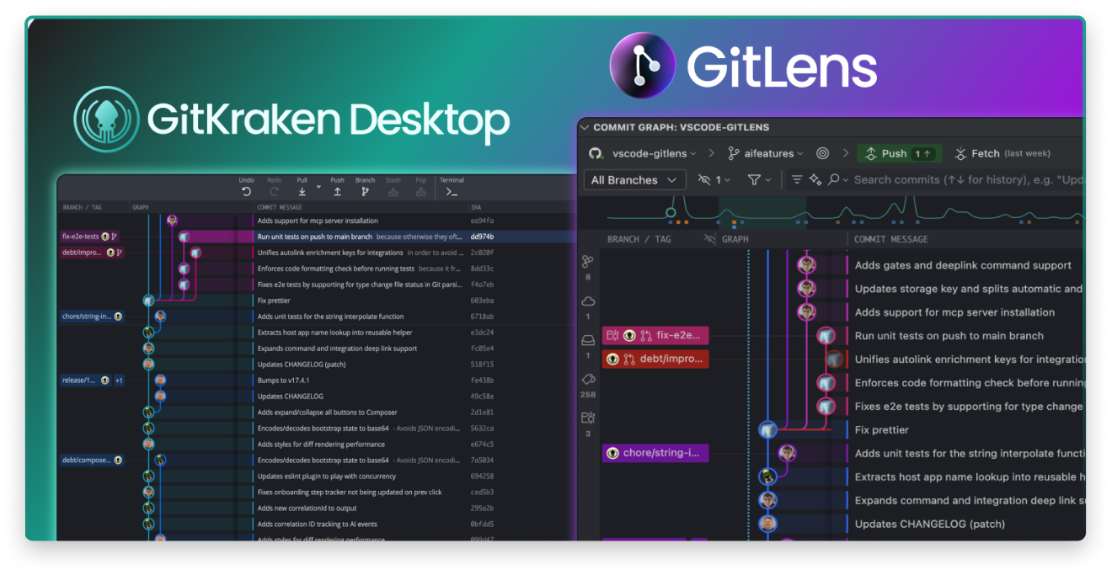
Technische Darstellung: Git Graph
Abbildung 4

Slide 14
Konsequenzen für Arbeitsprozesse
Parallele Entwicklung möglich
Lokale Commits & Tests beschleunigen Feedbackzyklen
Unterschiedliche Merge-Methoden (Fast-Forward, Rebase, Merge Commit)
Weniger Absprachen notwendig als bei CVCS

Slide 15
Zusammenfassung Leitfrage 1
DVCS: flexibel, offline, schnelle Commits, hohe Ausfallsicherheit
CVCS: einfache Struktur, zentrale Kontrolle, Offline-Arbeit eingeschränkt
DVCS ist vorteilhaft für Teams, parallele Arbeit und komplexe Projekte

Slide 16
Teil2: Einleitung Leitfrage 2
Wie beeinflussen unterschiedliche Branching-Strategien die Softwarequalität, insbesondere im Hinblick auf Fehlerhäufigkeit, Code-Stabilität und Merge-Konflikte?

Slide 17
Branching-Grundlagen
Branching Strategien? Was ist das überhaupt?
  Branch=eigenständiger Entwicklungszweig VCS ohne Einfluss am Hauptentwicklungsstand
  Branching Strategien definieren damit die Regeln, wie man parallel an einem Branch arbeiten kann
Fehlerhäufigkeit, Code-Stabilität und Merge-Konflikte? Ich versteh nur Bahnhof!
->Fehlerhäufigkeit: wie oft treten Softwarefehler in einem bestimmten Zeitraum auf
->Code-Stabilität: Wie verlässlich und vorhersehbar verhält sich Code bei Änderungen
->Merge-Konflikte: Änderungen aus unterschiedlichen Branches können nicht automatisch zusammengeführt werden

Slide 18
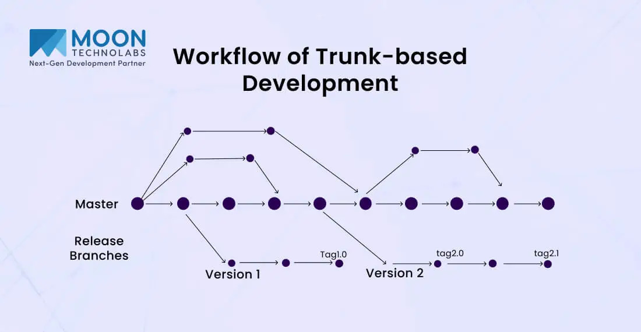
Abbildung 5:

Slide 19
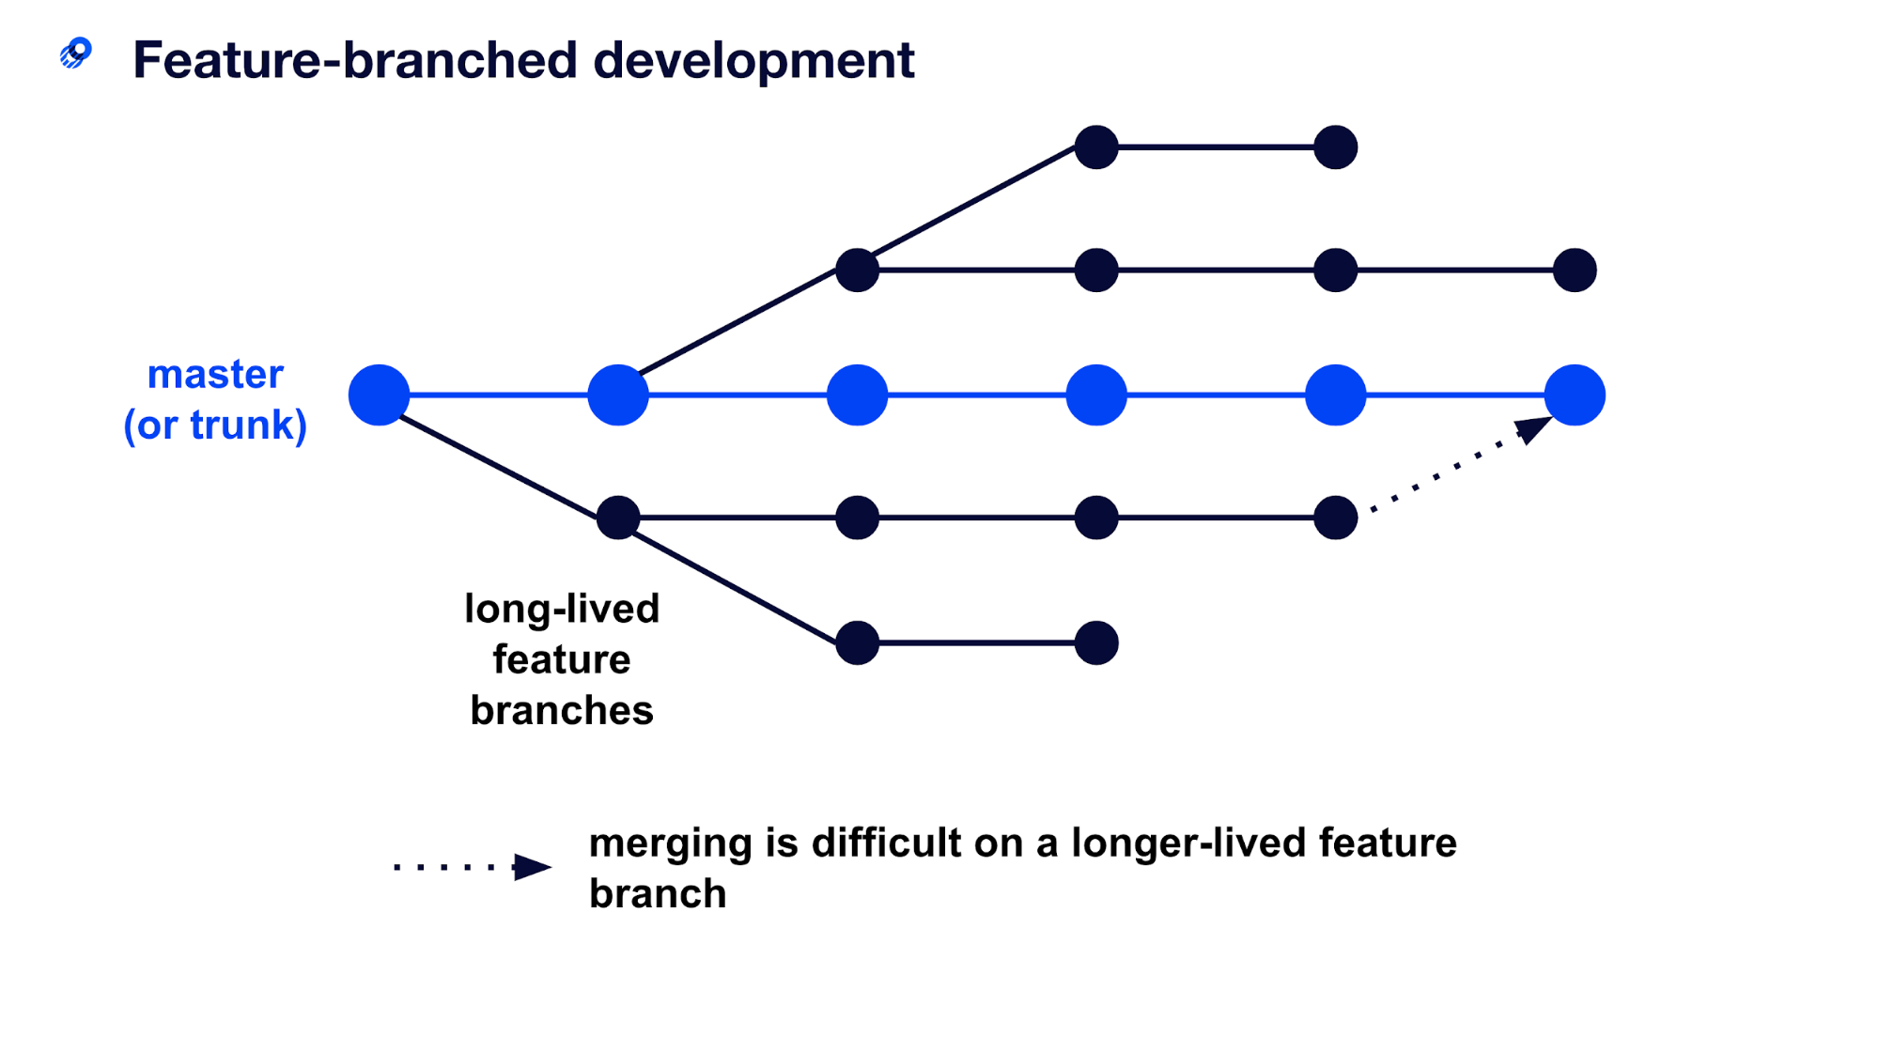
Abbildung 6:

Slide 20
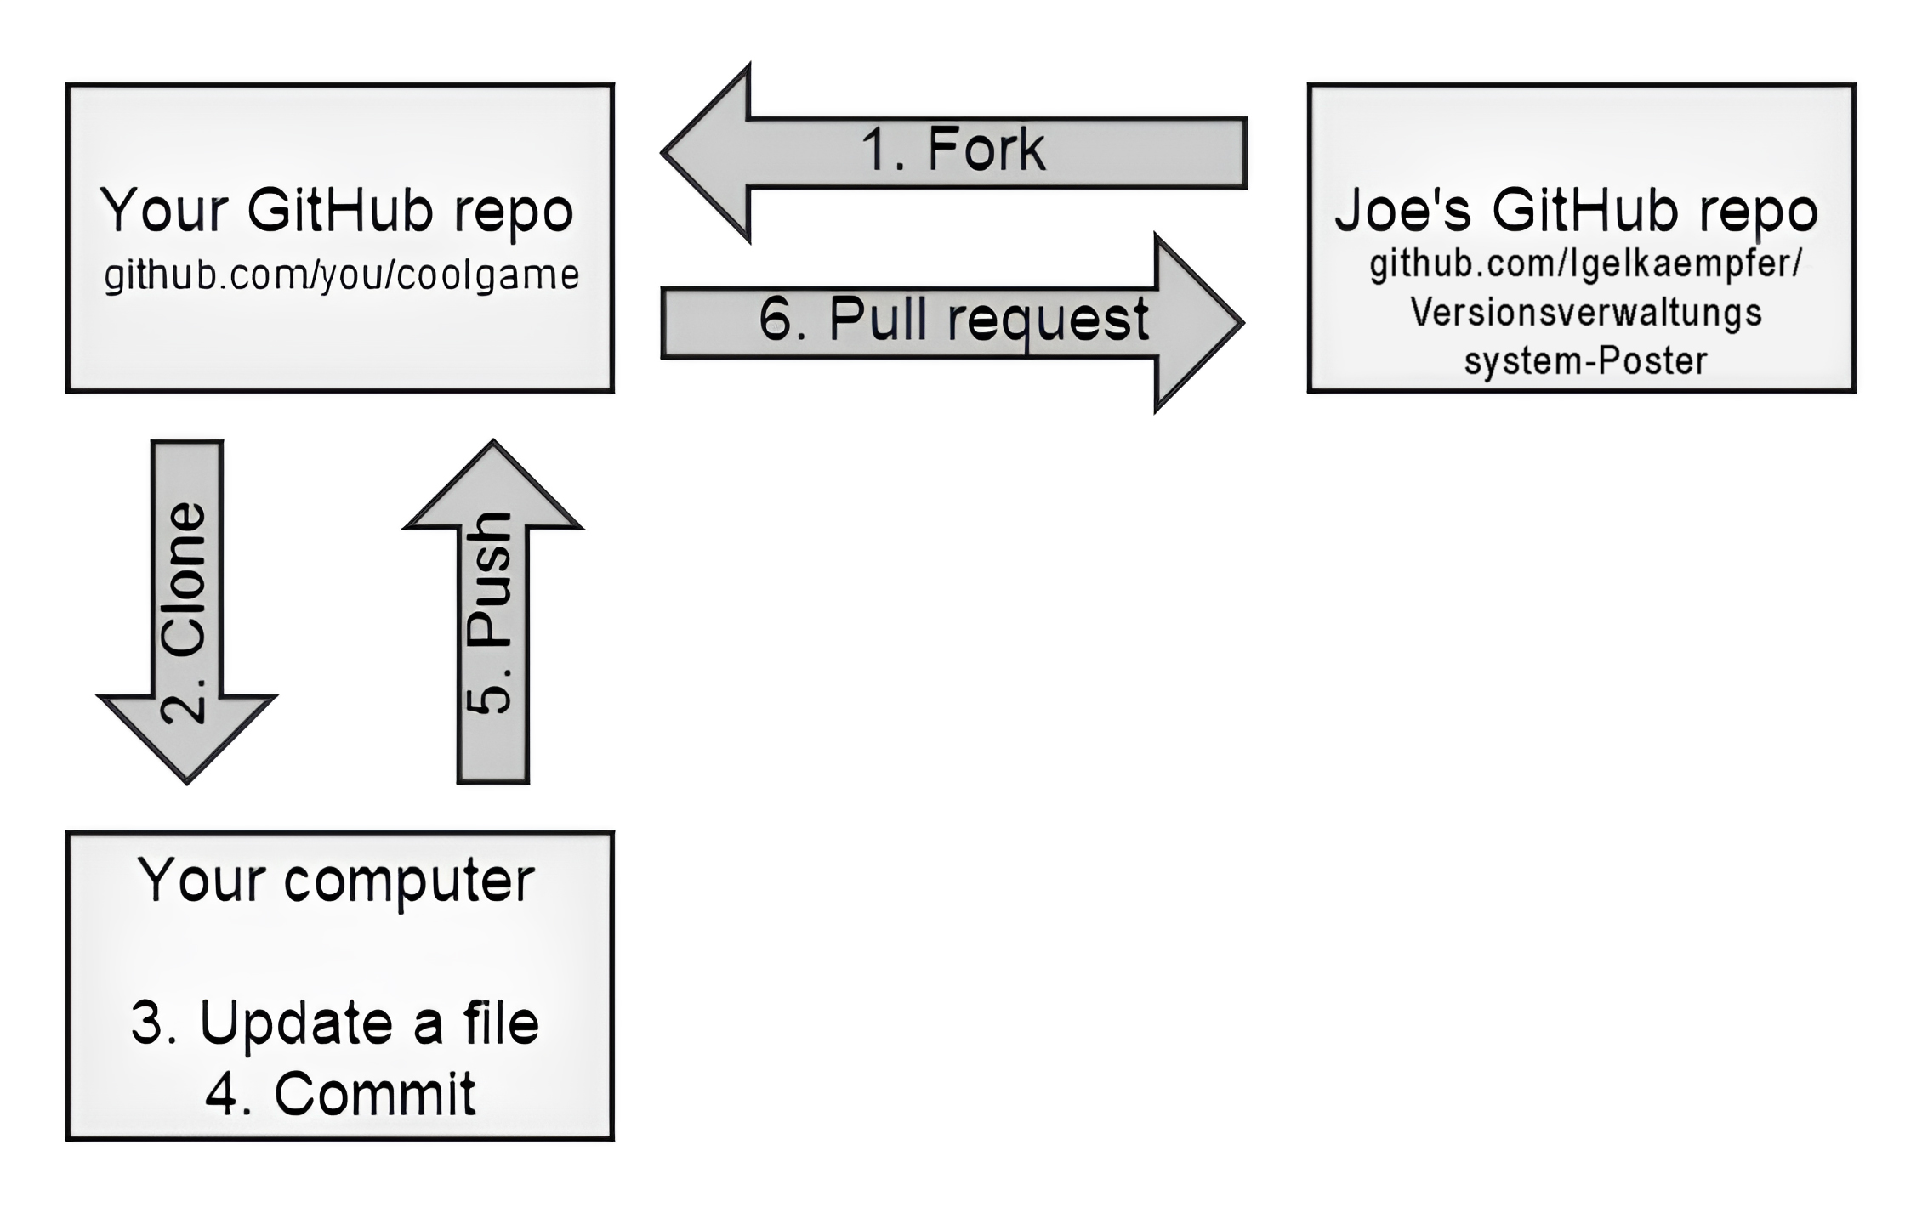
Forking Workflow
(Open Source Konzept)
Abbildung 7:

Slide 21
Auswirkungen auf Softwarequalität
(Fehlerhäufigkeit, Code-Stabilität und Merge-Konflikte)
Trunk-Based Development | Feature Branching Development | Forking Workflow Development
Fehlerhäufigkeit: Hoch Fehler früh sichtbar Kleine Änderung werden schneller getestet | Fehlerhäufigkeit: Mittel Fehler oft erst beim Merge oder nach längerer Entwicklungszeit | Fehlerhäufigkeit: Hoch Integration erfolgt verzögert
Code-stabilität: Hoch Kurze Branch-Lebensdauer und Automated CI Pipeline | Code-stabilität: Mittel abhängig von Branch-Dauer und Testtiefe vor dem Merge | Code-stabilität: Niedrig häufig veraltete Codebasen, umfangreiche Divergenzen
Merge-konflikte: Niedrig Branches, häufiges Rebased und sofortiges Auflösen | Merge-konflikte: Mittel abhängig von Parallelentwicklung, Branch-Lebensdauer und Release Rhythmus | Merge-konflikte: Hoch seltene Merges, größere Code-Divergenz zwischen Teams oder Repositories
Trunk-Based Development

Slide 22
Zusammenfassung Leitfrage 2
Trunk-Based Development am geeignetsten für kleine bis mittelgroße Teams, die eng zusammenarbeiten.
Feature Branching Development am geeignetsten mittelgroße Teams, die eng zusammenarbeiten.
Forking Workflow am geeignetsten für Open-Source-Projekte oder sehr große verteilte Teams, bei denen viele externe Mitwirkende ohne Schreibrechte am Hauptrepository arbeiten.

Slide 23
Zukunftsaussichten von Versionskontrollsystemen
Softwareentwicklung wird immer schneller und verteilter
Versionskontrolle bleibt das zentrale Werkzeug für Zusammenarbeit
Verteilte Systeme wie Git sind langfristig der Standard

Slide 24
Technische Trends
Stärkere Integration in CI/CD-Pipelines
Mehr Automatisierung (Tests, Builds, Code-Checks nach jedem Commit)
Erste KI-Unterstützung bei Code-Reviews und Merge-Konflikten

Slide 25
Bedeutung für Entwickler & Teams
Fokus auf kurze Feedbackzyklen und stabile Codebasen
Gute Branching-Strategien werden immer wichtiger
Versionskontrollsysteme steuern nicht nur Code, sondern den gesamten Entwicklungsprozess

Slide 26
Fazit
Versionskontrolle ist die Basis moderner Softwareentwicklung
Verteilte Systeme wie Git setzen sich dauerhaft durch
Arbeitsweise und Branching-Strategien entscheiden über Qualität
Versionskontrollsysteme steuern zunehmend den gesamten Entwicklungsprozess

Slide 27
Quellen
Literaturquellenangabe
1: Chacon, S., & Straub, B. (2014). Pro Git (2. Aufl.) Kapitel 1.1. Git‑SCM. https://git-scm.com/book/de/v2/Erste-Schritte‑Was‑ist‑Versionsverwaltung%3F
Bildquellen
Abbildung 1: Selbst erstellte Darstellung
Abbildung 2: Eigene Darstellung nach
Abbildung 3:Eigene Darstellung nach
Abbildung 4:
Abbildung 5:

